Slide 1
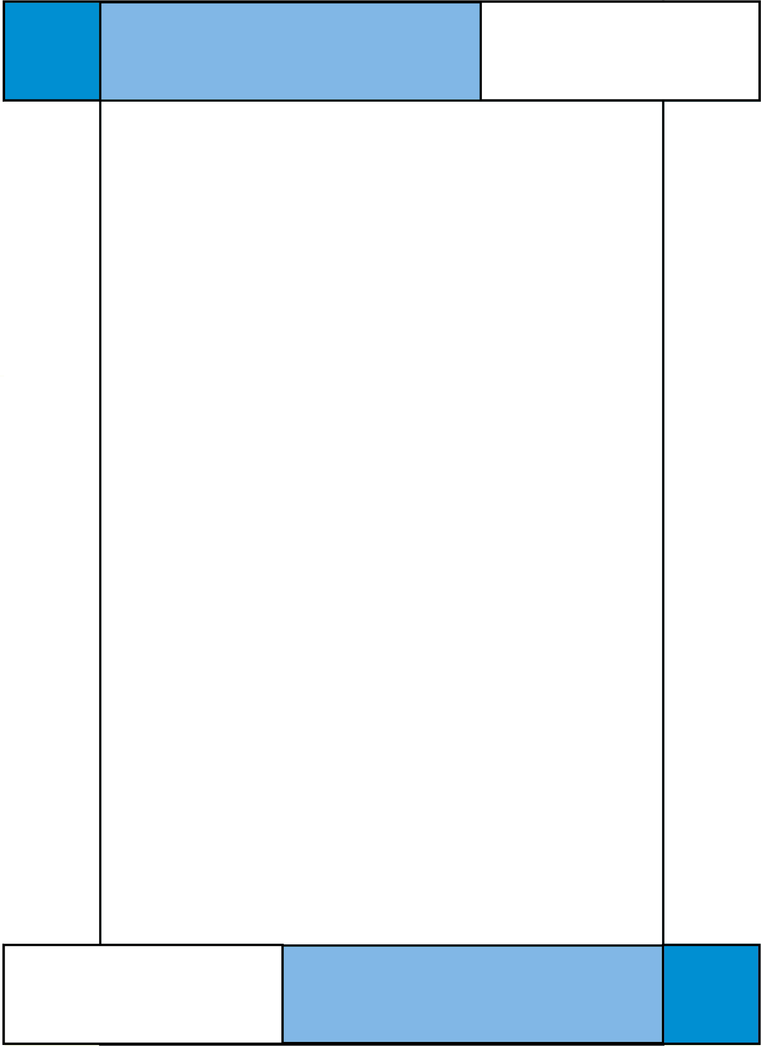






Documento di progettazione e condivisione dell’attività didattica
Notes:
Link al flusso di lavoro: https://miro.com/app/board/uXjVLcx7Fko=/

Slide 2
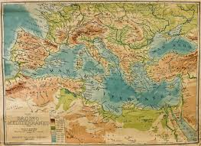
Notes:
Link al flusso di lavoro: https://miro.com/app/board/uXjVLcx7Fko=/

Slide 3

Oltre i confini: voci dal Mediterraneo e l'IA come specchio
Un percorso interdisciplinare che parte dall'analisi geopolitica delle zone di guerra e dalla lettura di testimonianze reali di migranti. Gli studenti utilizzeranno l'Intelligenza Artificiale in due modi: come "persona" da intervistare (simulazione di un gioco di ruolo) per sviluppare empatia, e come assistente di ricerca per generare argomentazioni PRO e CONTRO l'accoglienza. L'attività culmina in un Debate in cui le argomentazioni generate dall'IA vengono verificate e arricchite tramite il confronto con fonti giornalistiche reali, promuovendo il pensiero critico contro i pregiudizi.
Destinatari: classe 2^ Scuola secondaria di I grado (12-13 anni).
Discipline coinvolte:
Italiano (narrativa, testo argomentativo)
Storia (conflitti attuali)
Geografia (rotte migratorie, demografia)
Educazione Civica (diritti umani, cittadinanza digitale)
IDENTIKIT dell’attività
Attività progettata nell’a.s. 2025-2026 da:
Ester Gigliotti (Lettere) Scuola secondaria di I grado Piero Calamandrei, Torino
Incolla qui sopra un’immagine evocativa dell’attività
Attenzione: le persone raffigurate non dovranno essere riconoscibili

Slide 4
Obiettivi
Obiettivi di apprendimento
Al termine dell'attività, gli studenti saranno in grado di:
Analizzare e collegare: mettere in relazione le cause delle migrazioni (guerre, crisi economiche) con le aree geografiche di provenienza, utilizzando carte tematiche.
Riconoscere e decostruire: identificare stereotipi e pregiudizi nei confronti dei migranti, distinguendo tra percezione comune e realtà documentata dalle testimonianze.
Utilizzare l'IA criticamente: usare l'Intelligenza Artificiale Generativa per esplorare punti di vista diversi e simulare scenari, valutandone però l'affidabilità attraverso il confronto con fonti giornalistiche autorevoli.
Argomentare e dibattere: sostenere una tesi in un dibattito (Debate) portando dati e riflessioni etiche, rispettando il turno di parola e le opinioni altrui.
Interpretare l'altro: sviluppare empatia assumendo, tramite gioco di ruolo e lettura, la prospettiva di chi è costretto a lasciare il proprio paese.
Al termine dell’attività gli studenti conosceranno:
La geografia fisica e politica del bacino del Mediterraneo e del Medio Oriente.
La struttura del testo argomentativo (tesi, antitesi, argomenti).
I concetti base di diritto d'asilo e rifugiato politico.
PRIMA della sperimentazione

Slide 5
Metodologie e valutazione
Metodologie didattiche
Seleziona le metodologie più adatte per raggiungere gli obiettivi di apprendimento:
Apprendimento cooperativo
Debate
Didattica laboratoriale
Gioco di ruolo
Lezione frontale
Peer tutoring
Problem-based learning
Project-based learning
Altro: ..................................
PRIMA della sperimentazione
Cosa valutare
Per valutare l’attività osserva:
Capacità di ricerca e verifica: come gli alunni selezionano le informazioni fornite dall'IA e le confrontano con gli articoli.
Partecipazione al Debate: qualità delle argomentazioni, capacità di ascolto, rispetto delle regole e gestione dell'emotività.
Empatia e profondità: livello di riflessione personale emerso dalle domande poste all'IA e dalla rielaborazione delle testimonianze.
Collaborazione: dinamiche interne al gruppo durante il cooperative learning.
Puoi valutare l’attività mediante:
Griglia di osservazione per il Debate: valutazione argomentazioni, esposizione, rispetto dei tempi.
Rubrica di valutazione del prodotto finale: lista PRO/CONTRO rielaborata e verificata con le fonti.
Autovalutazione: un breve diario di bordo dove l'alunno riflette su come è cambiata la sua opinione pre e post attività.

Slide 6
Preparazione
Durata complessiva
Setting d’aula
Durata: 8 ore totali (suddivise in 4 moduli da 2 ore).
Tavoli ad isola: per la fase di ricerca e analisi delle fonti (cooperative learning).
Tavoli a ferro di cavallo: per la fase di restituzione finale e discussione plenaria.
Setting debate: due schieramenti di banchi contrapposti con un podio centrale per gli oratori.
Tecnologie e strumenti
Dispositivi tecnologici: PC (uno per gruppo), LIM/Digital Board.
Software: Gemini (account istituzionale degli studenti), motori di ricerca.
Materiali cartacei: Mappa UNICEF "Vogliamo un mondo senza guerre", copie delle testimonianze di Emergency e di Amnesty International.
DURANTE la sperimentazione
Cosa è necessario fare prima dell’attività
Selezionare e stampare la mappa delle crisi umanitarie.
Predisporre il file con le testimonianze dei migranti.
Testare i prompt per l'Intelligenza Artificiale per assicurarsi che le risposte siano adeguate all'età.

Slide 7
Scaletta
Durata
Azioni docente e studente
Strumenti necessari
Modulo 1: la Geografia del dolore (2 ore) | Brainstorming visivo (30 min): Docente: proietta o distribuisce la mappa "Vogliamo un mondo senza guerre". Chiede: "Cosa notate nei numeri? Da dove provengono i bambini in pericolo?". Studenti: analizzano la mappa. Notano che i numeri più alti provengono da zone come Siria, Yemen , Sudan e Afghanistan. Collegano i luoghi ai concetti di guerra e povertà. Immersione nelle storie (1 ora) Docente: Distribuisce le testimonianze tratte dal file "Migranti". Studenti (Cooperative Learning): divisi in gruppi, ogni gruppo legge una storia specifica (es. il ragazzo siriano di Aleppo , l'uomo egiziano , la ragazza del Camerun ). Devono individuare: Motivo della partenza, Trattamento in Libia, Sogni per il futuro. Restituzione emotiva (30 min): ogni gruppo racconta alla classe la storia del "loro" migrante in prima persona, iniziando ad esercitare il role playing. | Mappa scenari di guerra. Fotocopie/file su Classroom delle testimonianze
Modulo 2: L'IA come specchio e interlocutore (2 ore) | L'intervista impossibile (1 ora): Docente: introduce l'IA (Gemini). Imposta il prompt: "Agisci come se fossi un ragazzo di 14 anni scappato dal Sudan a causa della guerra. Rispondi alle domande di studenti italiani della tua età. Sii onesto sulle tue paure, ma usa un linguaggio adatto alla scuola media. Non inventare fatti storici non plausibili." Studenti: a turno, i gruppi pongono domande all'IA. Riflessione: il docente guida: "L'IA ci ha aiutato a capire meglio o ci sembra artificiale? Confrontiamo le risposte dell'IA con le testimonianze vere lette prima (es. la paura del mare senza luna descritta dal ragazzo del Bangladesh )." Generazione argomentazioni (1 ora): Docente: chiede all'IA: "Genera una lista di 5 motivi per cui alcune persone pensano che l'immigrazione sia un problema (Contro) e 5 motivi per cui è una risorsa (Pro), spiegando le paure sottostanti." Studenti: analizzano l'output dell'IA. | IA Gemini, PC
Modulo 3: ricerca delle fonti che attestino fatti realmente accaduti: fact-checking (2 ore) | Gli studenti devono verificare le argomentazioni fornite dall'IA confrontandole con articoli reali. Tutto sotto la supervisione del docente. | IA Gemini, PC
Modulo 4: Il Debate (2 ore) | Azioni del facilitatore (Docente): modera il dibattito. Tema: "L'Italia dovrebbe garantire l'ingresso legale a tutti coloro che fuggono da zone di guerra e povertà estrema, superando il sistema attuale?" Studenti: la squadra PRO usa le storie emotive (testi di Emergency, Amnesty International, role-play IA) e gli articoli sui diritti umani. La squadra CONTRO usa gli argomenti (generati dall'IA e verificati sui giornali) per sostenere che l'accoglienza va limitata o gestita diversamente. Riflessione finale: si esce dal ruolo. Cosa abbiamo imparato? Abbiamo cambiato idea? Come l'IA ci ha aiutato a vedere punti di vista che non avevamo considerato? | Clessidra per misurare il tempo di ogni intervento

Slide 8
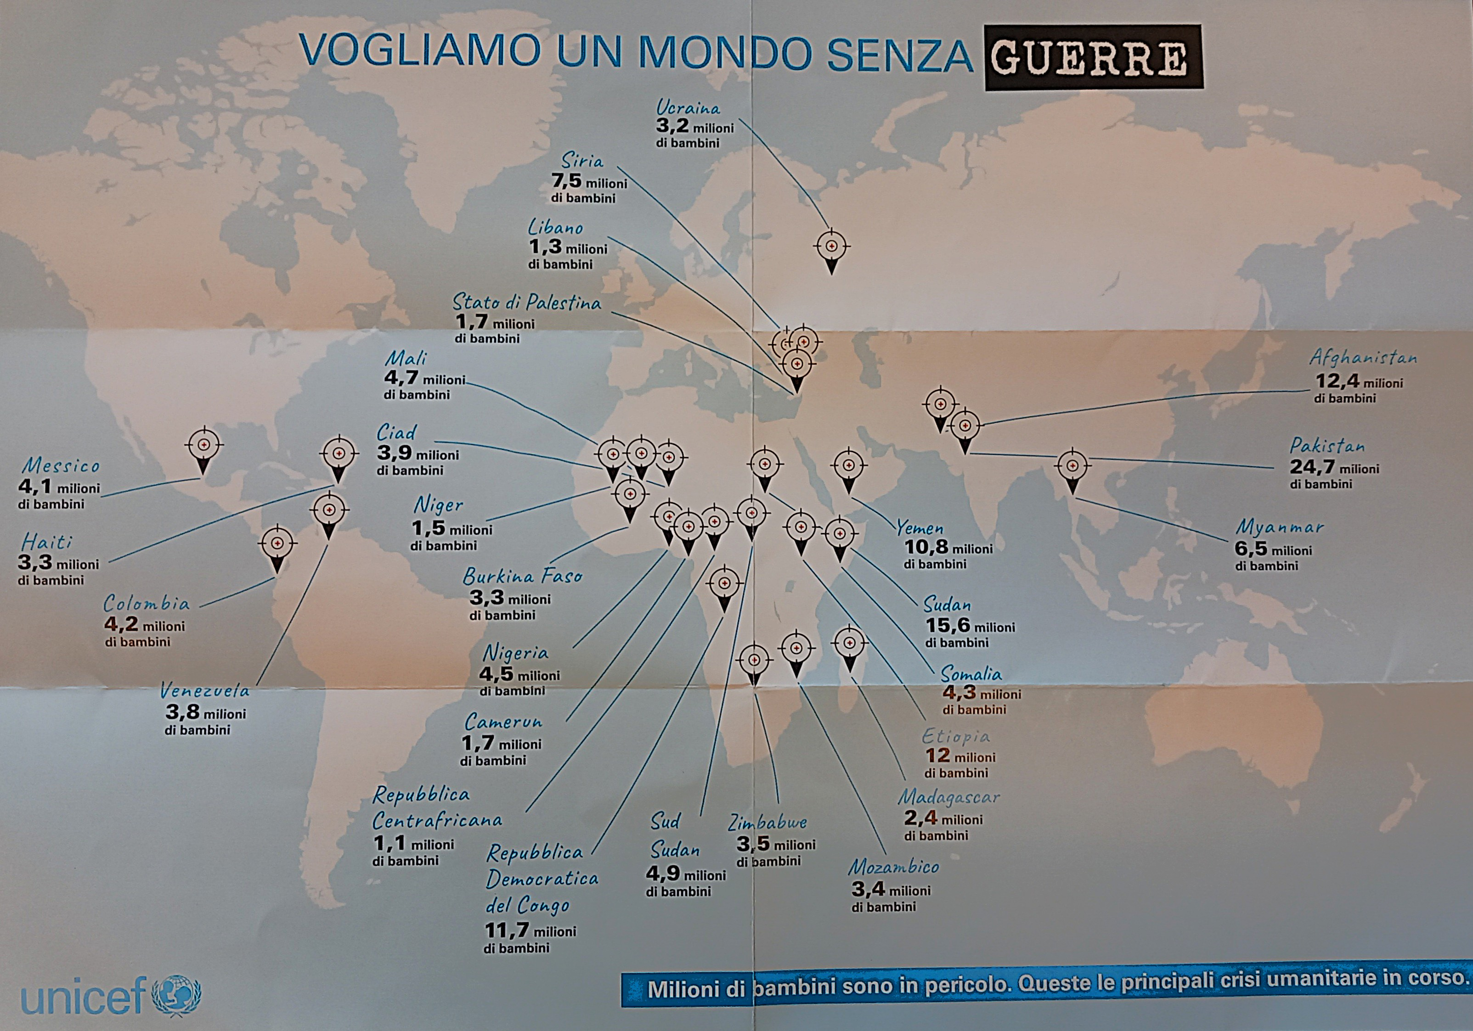
Condivisione di materiali prodotti
https://campus.hubscuola.it/discipline-umanistiche-2/oltre-i-confini-percorso-didattico-sul-tema-dei-migranti/
https://www.emergency.it/progetti/nave-life-support/
DOPO la sperimentazione

Slide 9
Consigli e note
È fondamentale monitorare l'uso dell'IA affinché non generi allucinazioni o contenuti inappropriati. Spiegare ai ragazzi che l'IA riflette i dati di internet, inclusi a volte i bias, ed è per questo che serve il confronto con le fonti giornalistiche curate da esseri umani.
DOPO la sperimentazione
POST-IT

Slide 10





Licenze
Scegli una licenza creative commons da attribuire a questo tuo documento
Scopri qui cosa sono le licenze Creative Commons
CC BY
Attribuzione
CC BY-ND
Attribuzione – Non Opere Derivate
CC BY-SA
Attribuzione – Condividi allo Stesso Modo
CC BY-NC-SA
Attribuzione – Non Commerciale – Condividi allo Stesso Modo
CC BY-NC-ND
Attribuzione – Non Commerciale – Non Opere Derivate

